Slide 1
MindStorm Robot-nettoyeur 2000
Créer par Nelson, Rodrigo, Laël et Maxence

Slide 2
Sommaire
C’est quoi un MindStorm
Celui qu’on a fait ?
Qu’est-ce qu’il fait ?
Le code en JavaScript
Petite démonstration

Slide 3
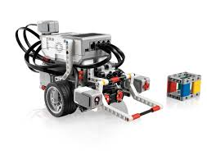
C’est quoi MindStorms ?
C’est un robot lego qui peut être programmable en JavaScript.

Slide 4
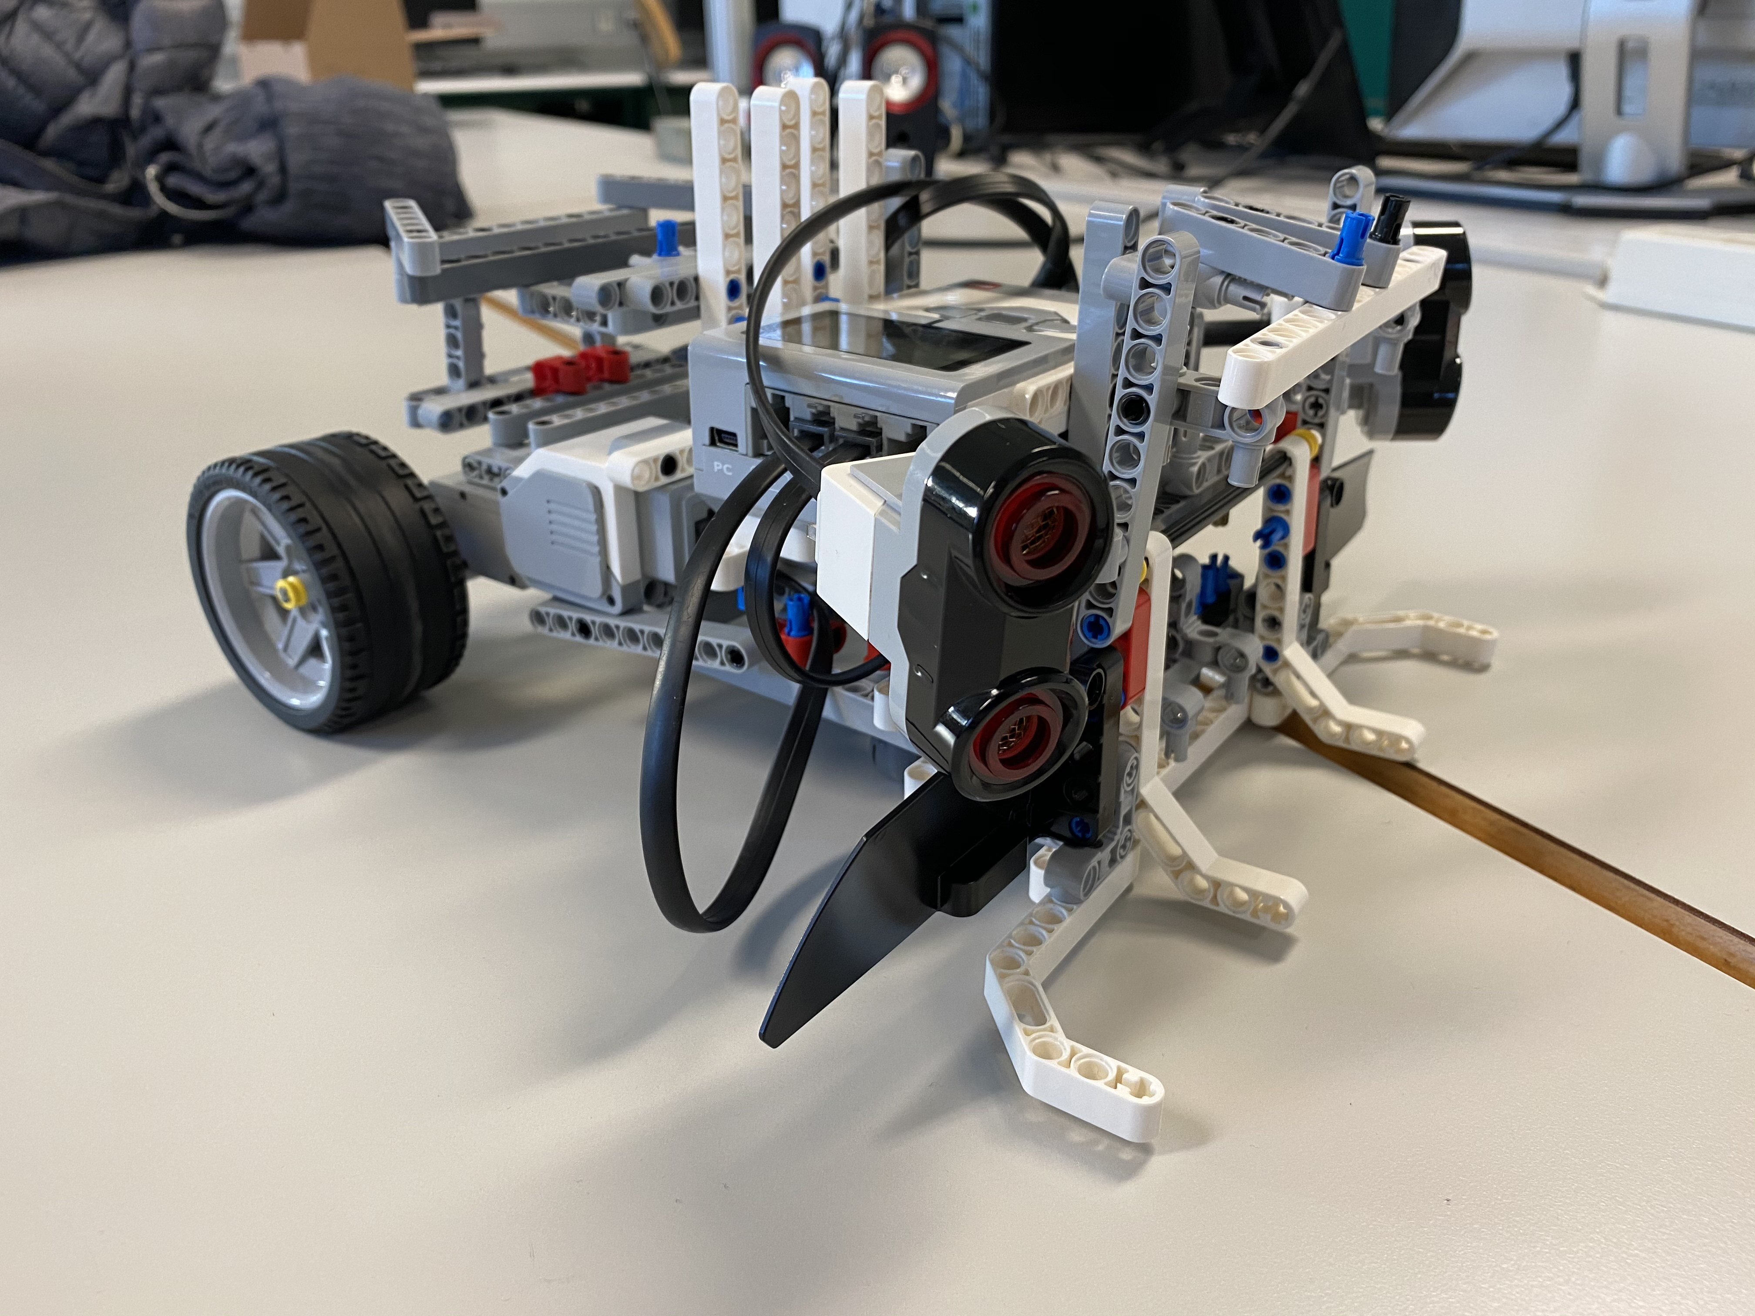
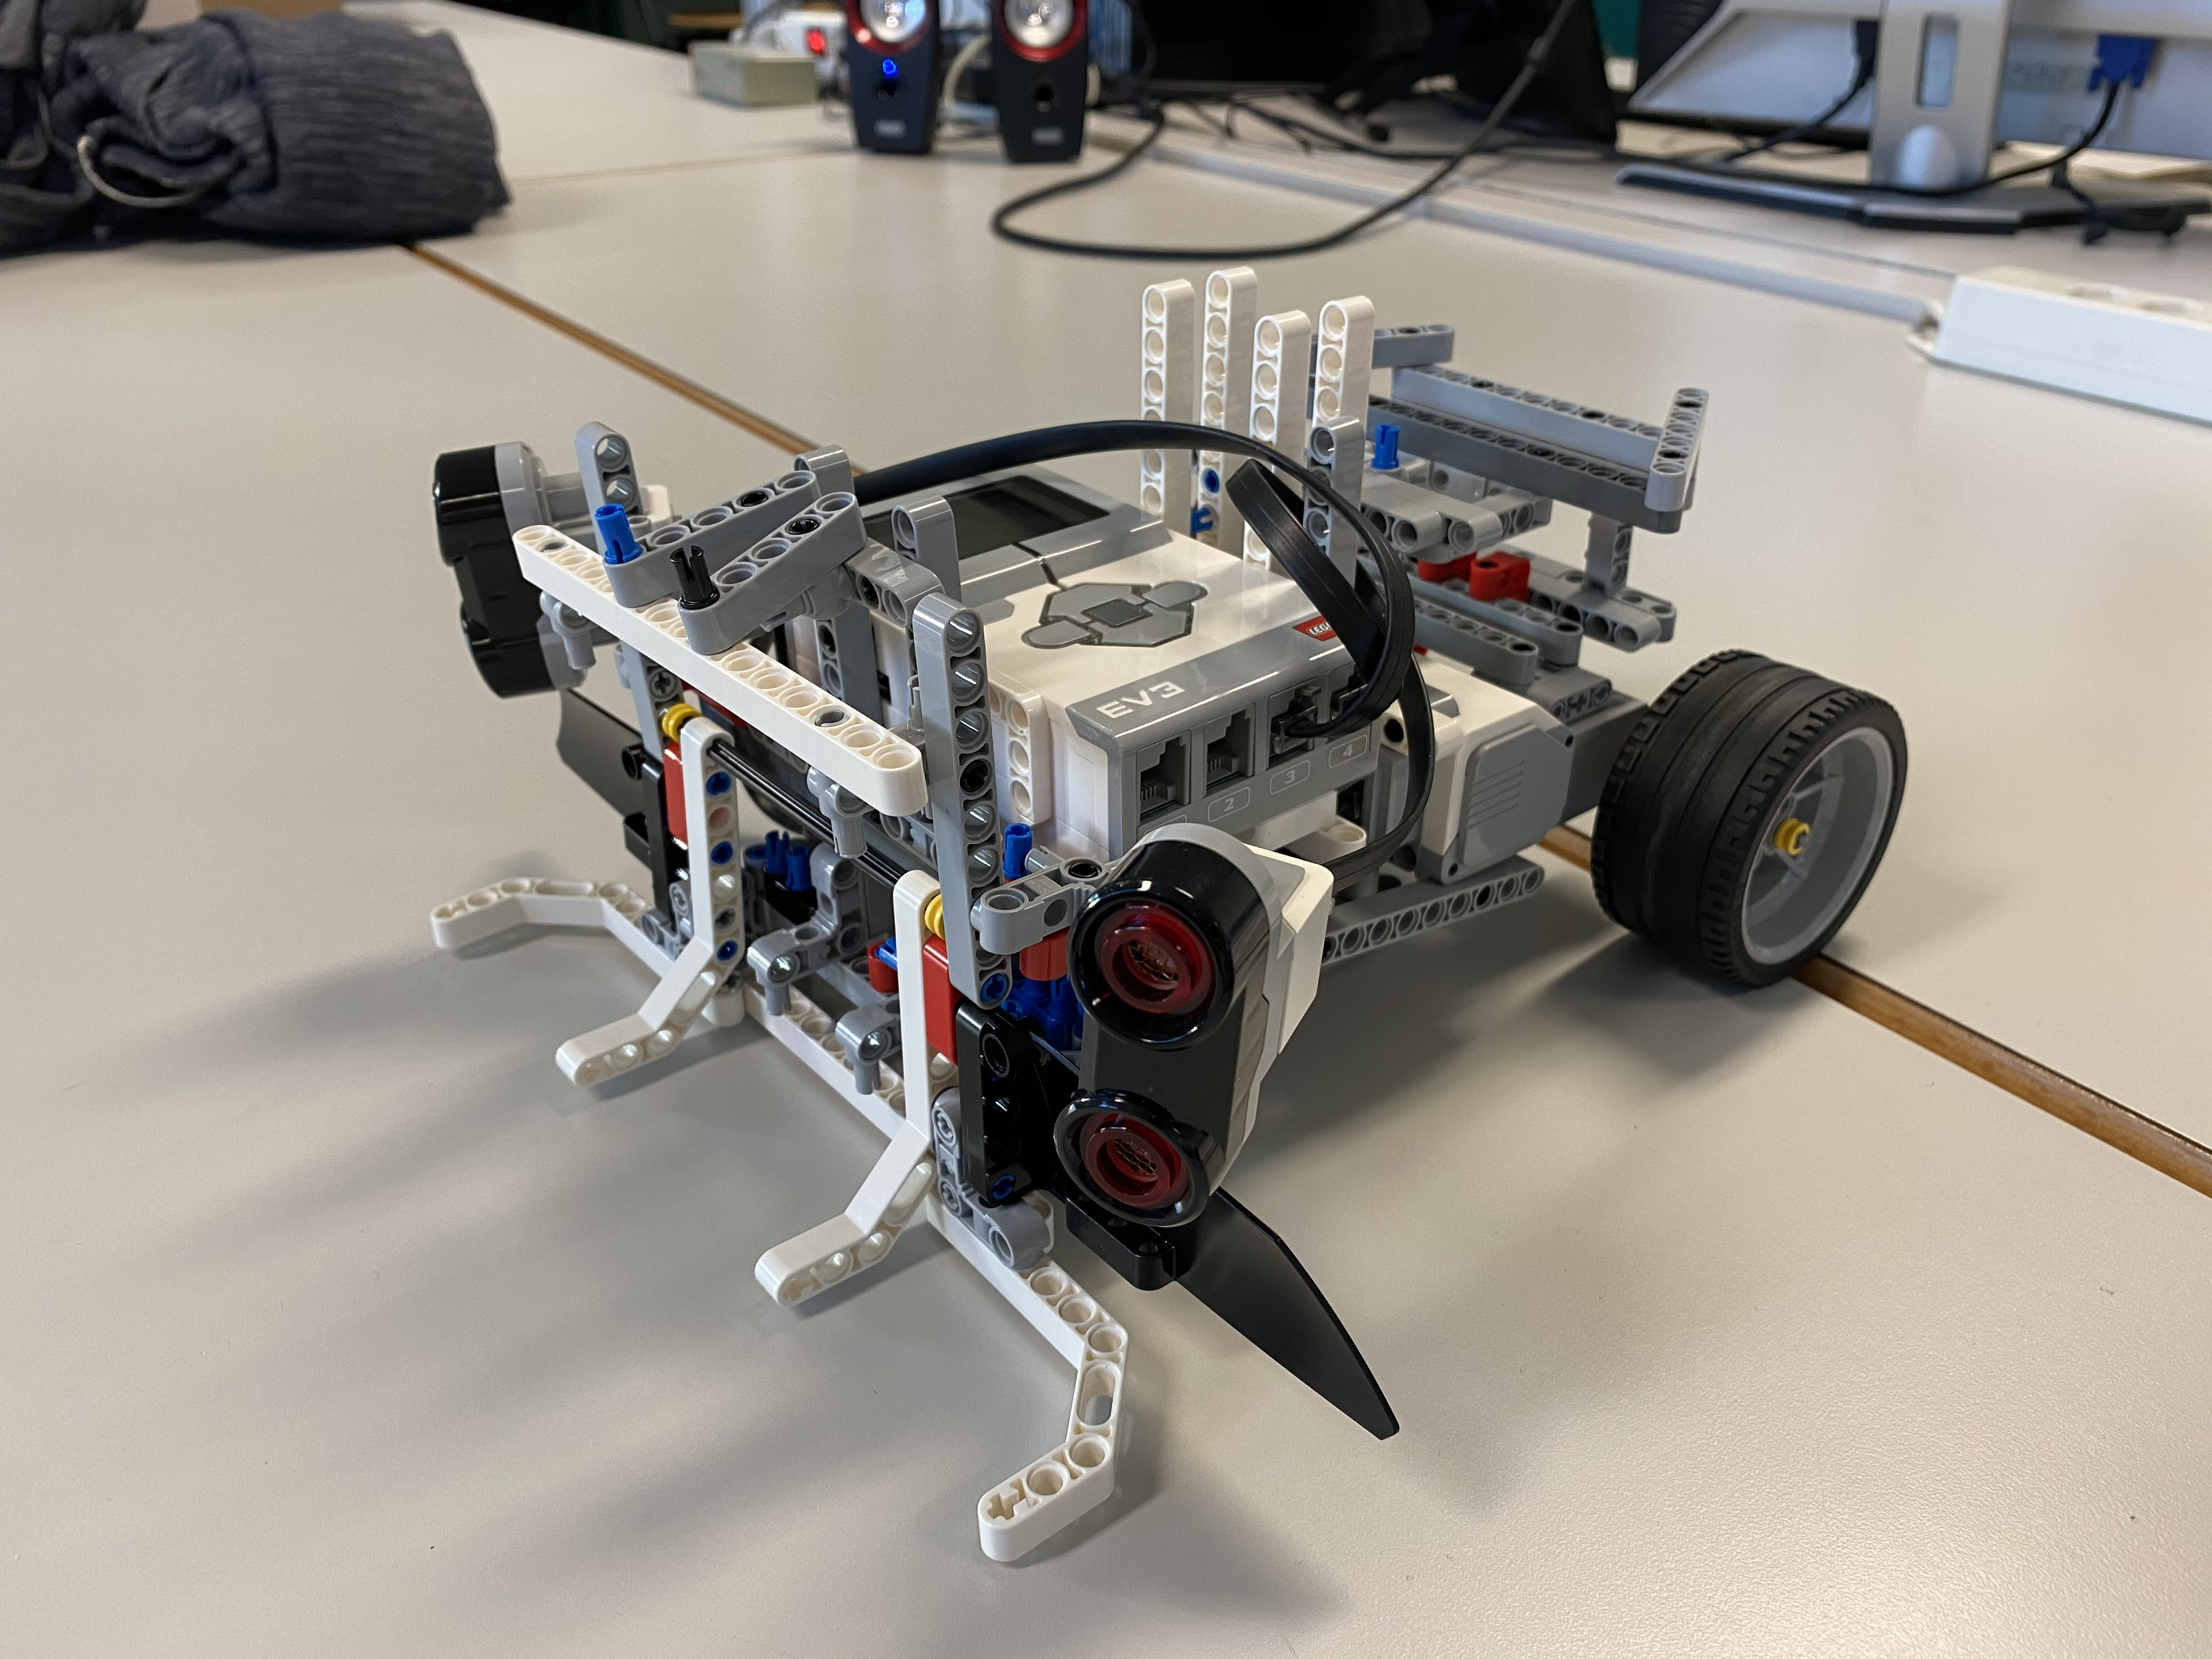
ça c’est le robot qu’on a fait

Slide 5
Qu’est-ce qu’il fait ?
Ce qu’il fait
Pour l’instant il avant et quand il voit un obstacle il tourne.
Ce qu’on aimerait faire
On aimerais qu’il avance et qu’il pousse les objet sans tomber de la table.

Slide 6
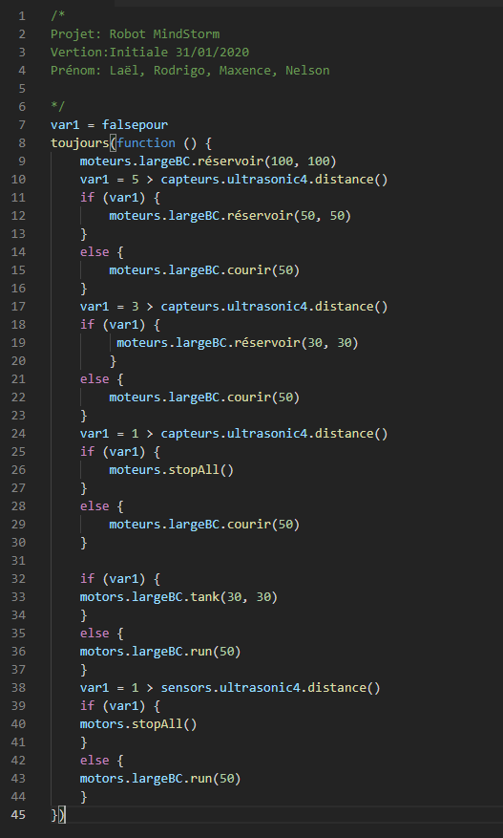
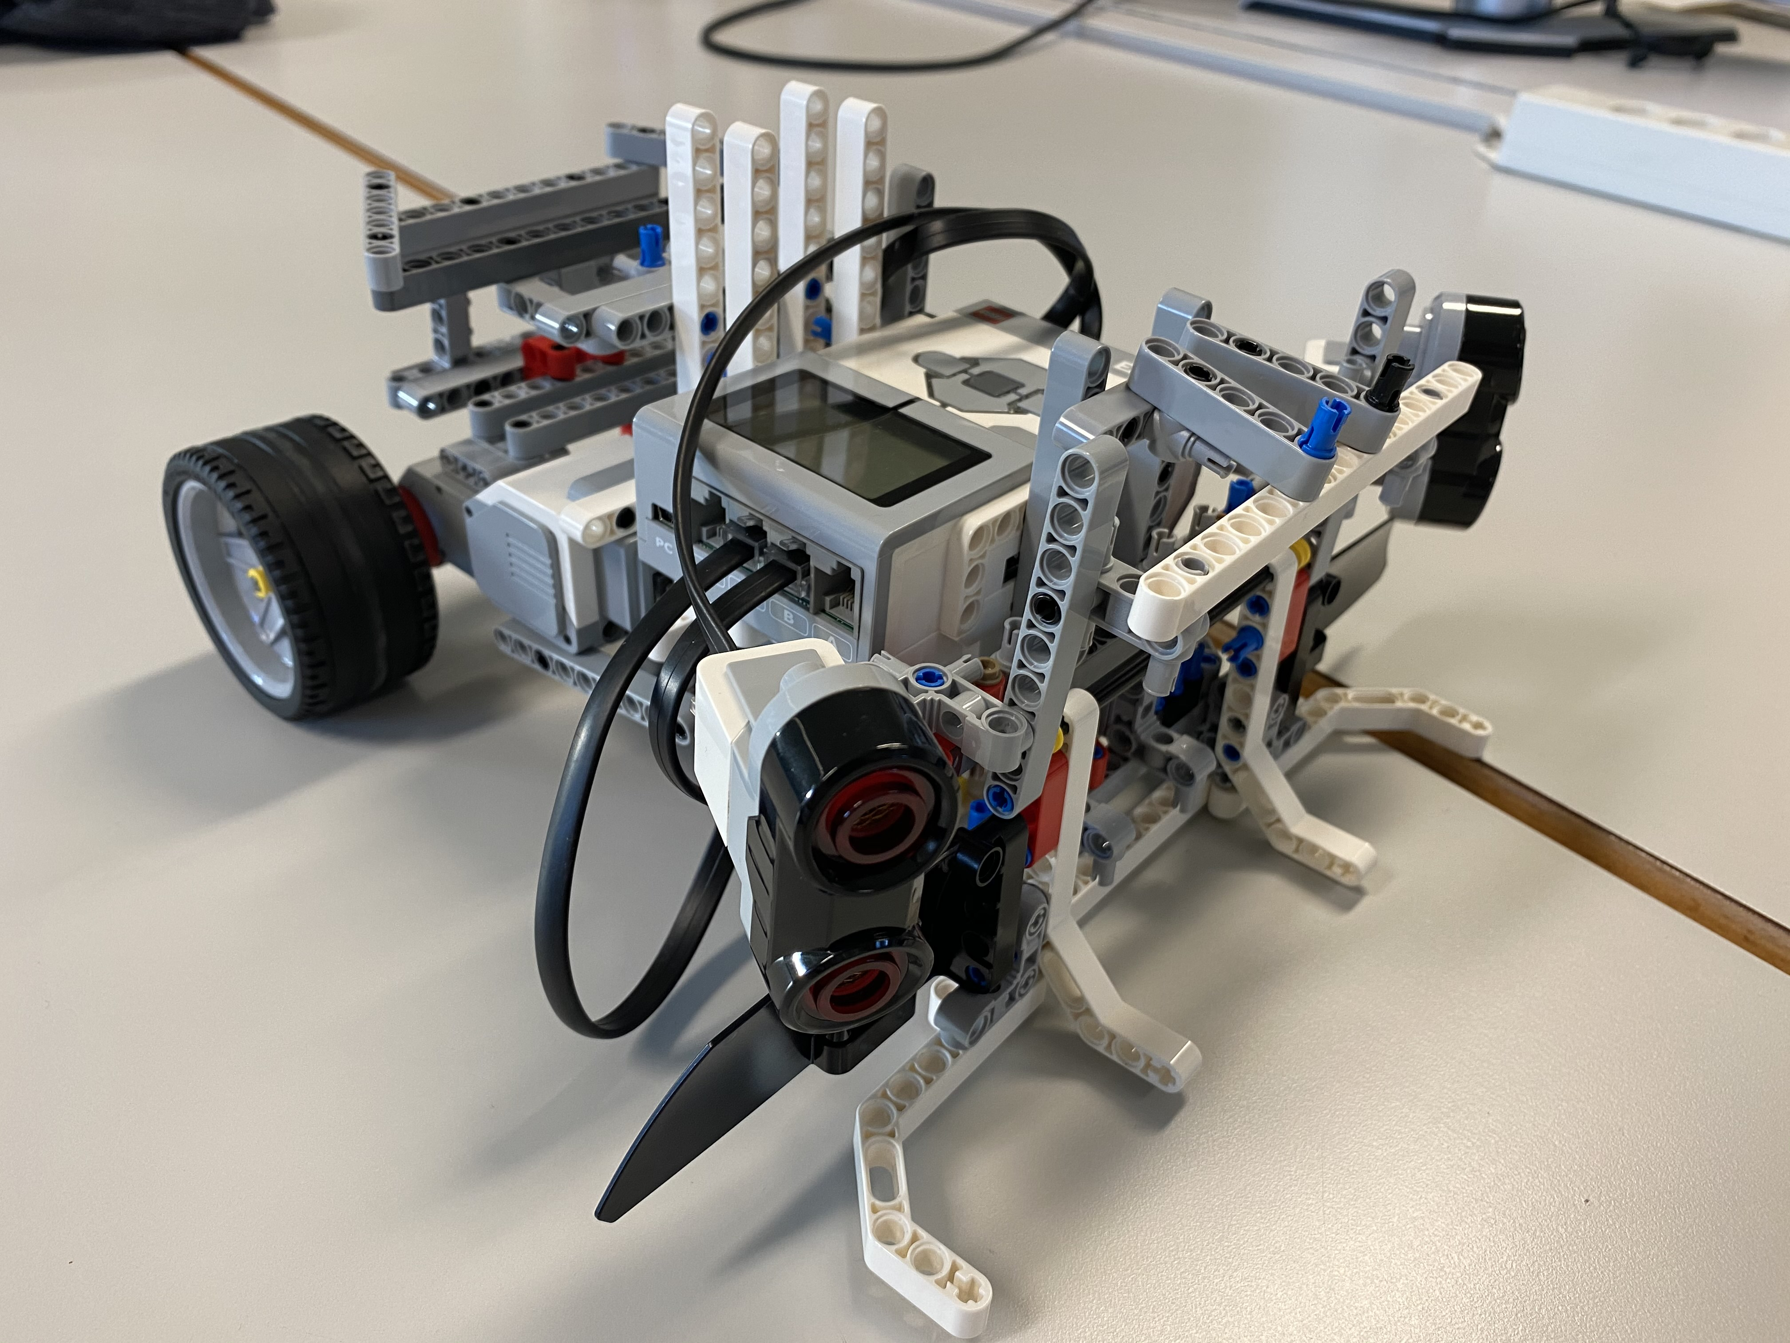
ça c’est le code en JavcaScript

Slide 7
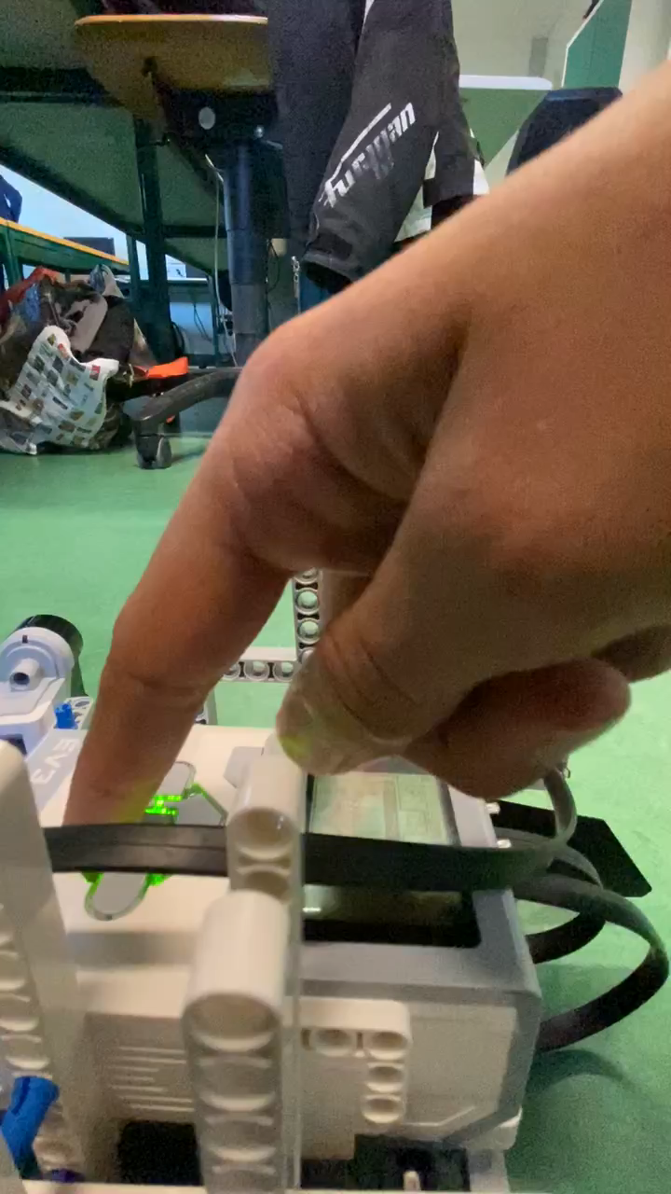
Petite démonstration
Lien Du GitHub : https://github.com/FiestyFalconer/MindStorm

